Slide 1
Формирование культуры здорового и безопасного образа жизни на уроках физкультуры как условие реализации ФГОС НОО
Государственное бюджетное общеобразовательное учреждение
средняя общеобразовательная школа № 229 имени Бауыржана Момышулы
Зеленоградский АО г. Москвы
28 ноября 2012 г.
Prezentacii.com

Slide 2
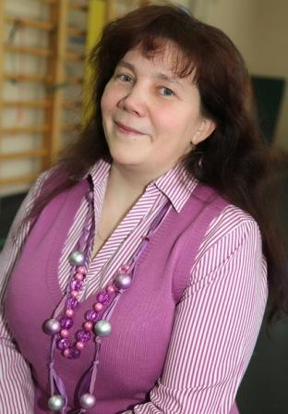
Карачкина Надежда Витальевна,
учитель физической культуры
ГБОУ СОШ № 229
Лишь в движении -
ЖИЗНЬ !!!
Prezentacii.com

Slide 3
Программа формирования культуры здорового и безопасного образа жизни обучающихся –
это комплексная программа формирования знаний, установок, личностных ориентиров и норм поведения, обеспечивающих сохранение и укрепление физического и психического здоровья.
Prezentacii.com

Slide 4
Уроки физической культуры в начальных классах являются важными в общей системе образовательного процесса в школе и направлены на охрану здоровья, формирования у детей интереса и положительного отношения к занятиям физической культурой, на гармоничное физическое развитие.
Prezentacii.com

Slide 5
Задачи:
Сохранение и укрепление здоровья;
Развитие физических качеств, накопление и обогащение у младших школьников двигательных навыков и умений;
Формирование потребности в двигательной активности и физическом совершенствовании.
Prezentacii.com

Slide 6
Стратегия организации физического воспитания базируется на физиологических механизмах становления движений ребенка и его психическом развитии.
Prezentacii.com

Slide 7
Проблема и противоречие в образовательной системе современности.
Prezentacii.com

Slide 8
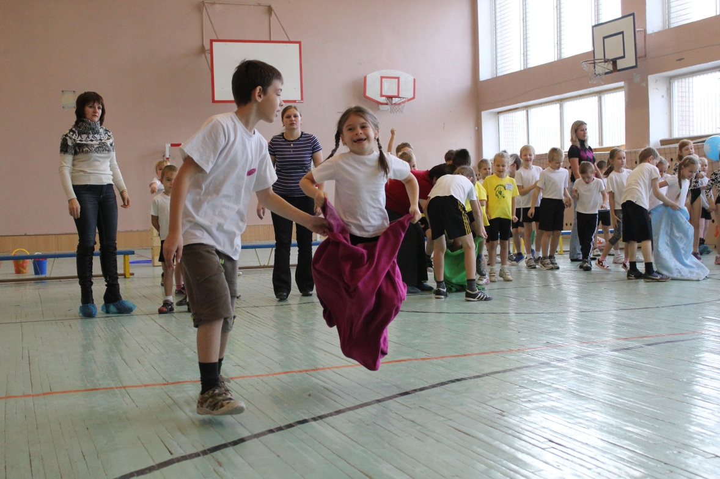
Уроки физкультуры способны скорректировать здоровье школьника, «выжить» в среде компьютерных программ.

Slide 9
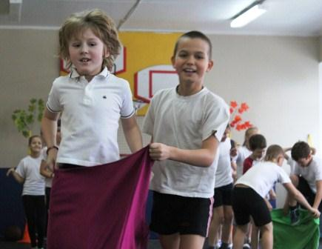
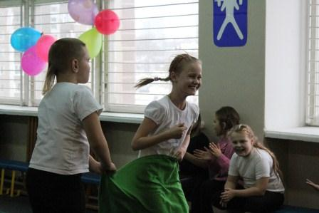
Улучшить настроение!
Создать положительную мотивацию;
Усилить желание двигаться;

Slide 10
Сформировать потребность выполнять физическое упражнение или принимать участие в спортивной игре;
«Включаться» в работу не только на уроках физкультуры, но и на других уроках, а также принимать активное участие во внеурочной деятельности: организации спортивных праздников, соревнований и пр.

Slide 11
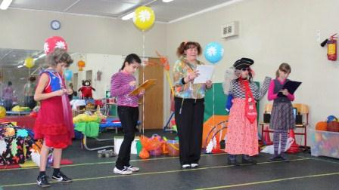
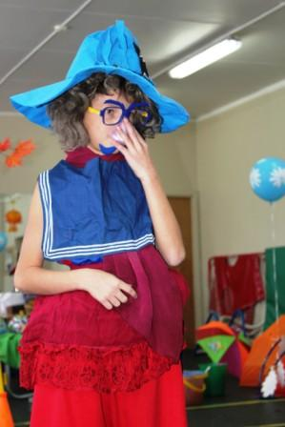
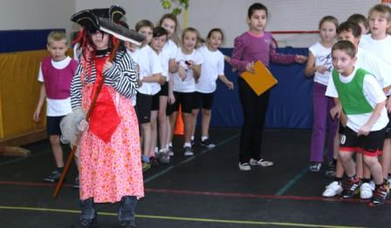
Учитель – «режиссёр»
Учащиеся – «актёры»

Slide 12
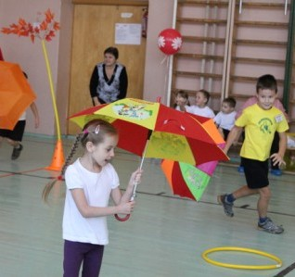
Игра «Листопад»

Slide 13
В основе обучения – игра.
Игра позволяет определить учителю способности учащихся, наметить план его дальнейшего развития.

Slide 14
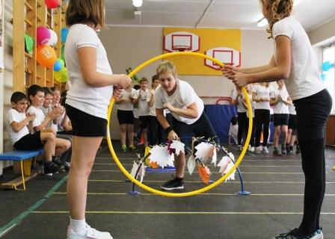
В игре учащиеся не замечают, что обучаются каким-то новым элементам, развивая свои способности.

Slide 15
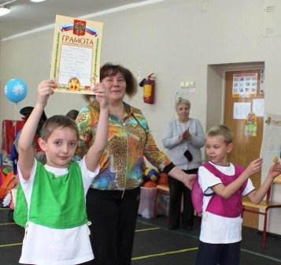
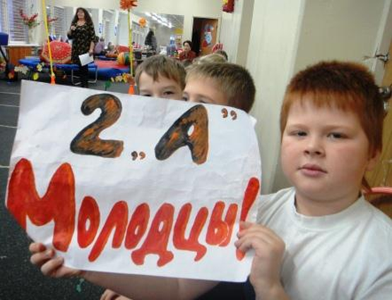
Каждый человек индивидуален!
Важно личное достижение каждого ребенка! Хвалите! Хвалите смелее и чаще!

Slide 16
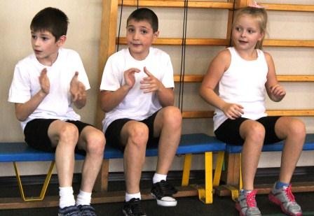
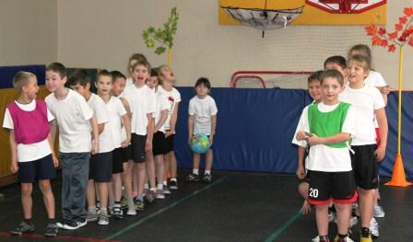
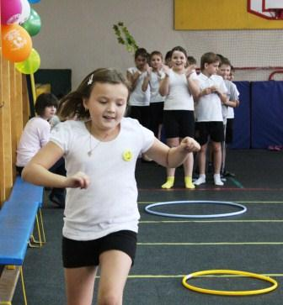
Положительные эмоции

Slide 17
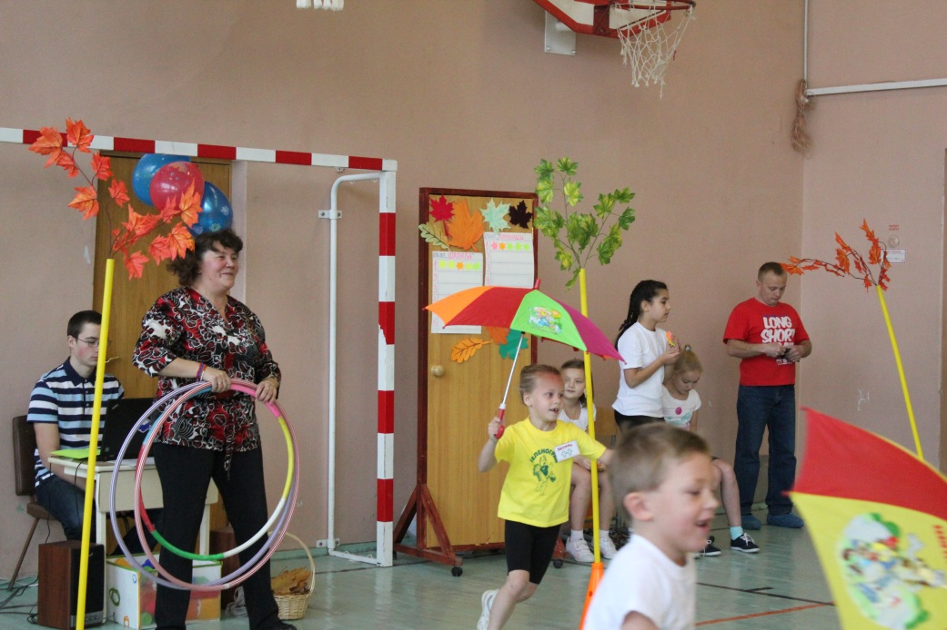
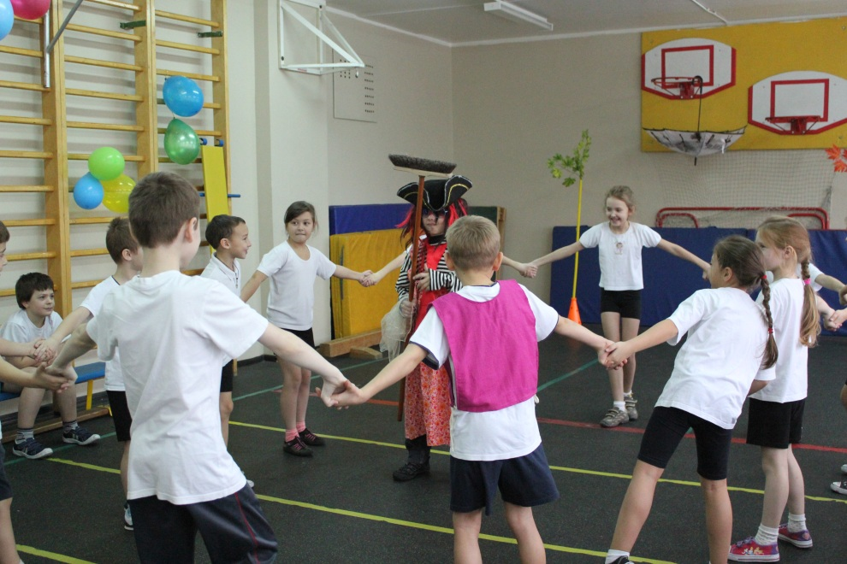
Осенние Весёлые Старты
(в конце I четверти)

Slide 18
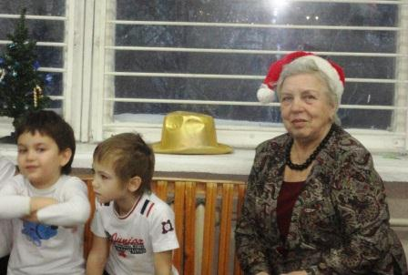
Новогодние Весёлые Старты
(в конце II четверти)

Slide 19
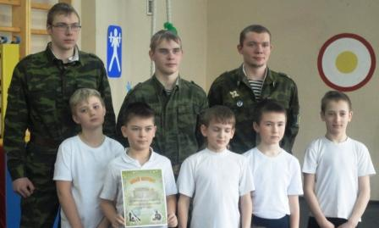
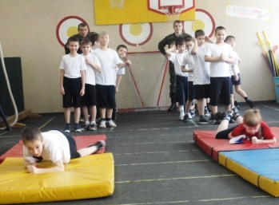
«А ну-ка, мальчики!»
(приуроченные к празднованию Дня защитника Отечества)

Slide 20
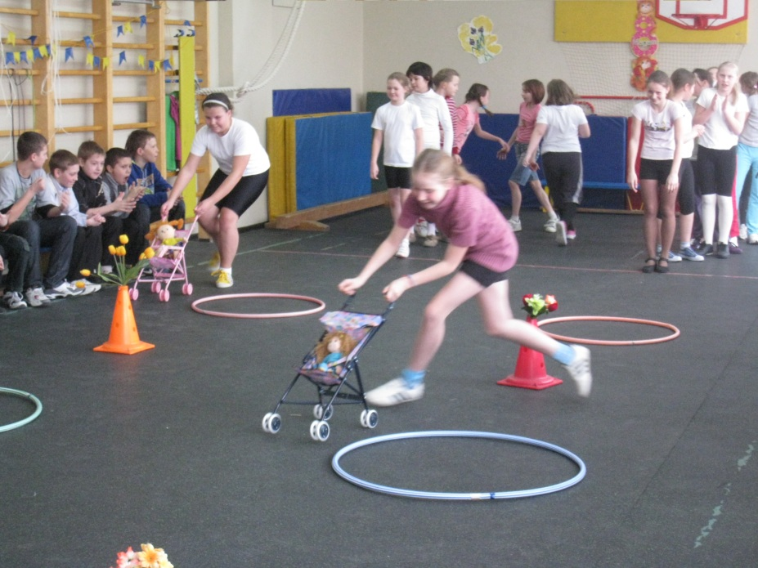
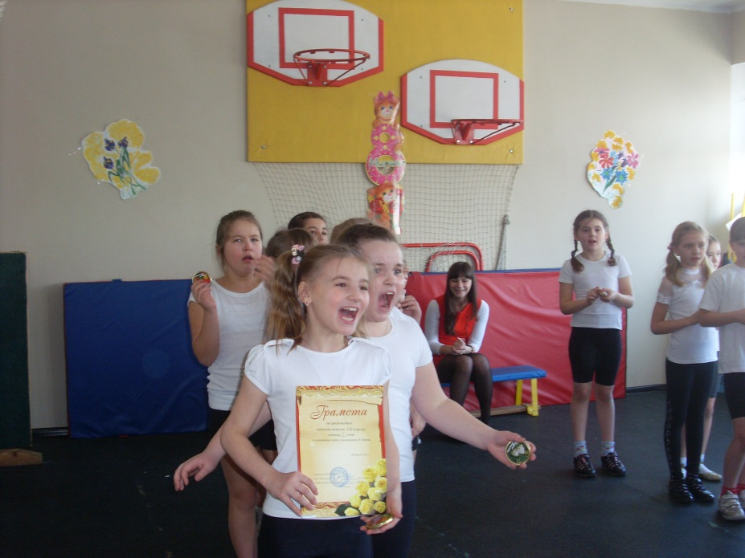
«Девчонки, вперед!»
(приуроченные к празднованию Международного женского дня);

Slide 21
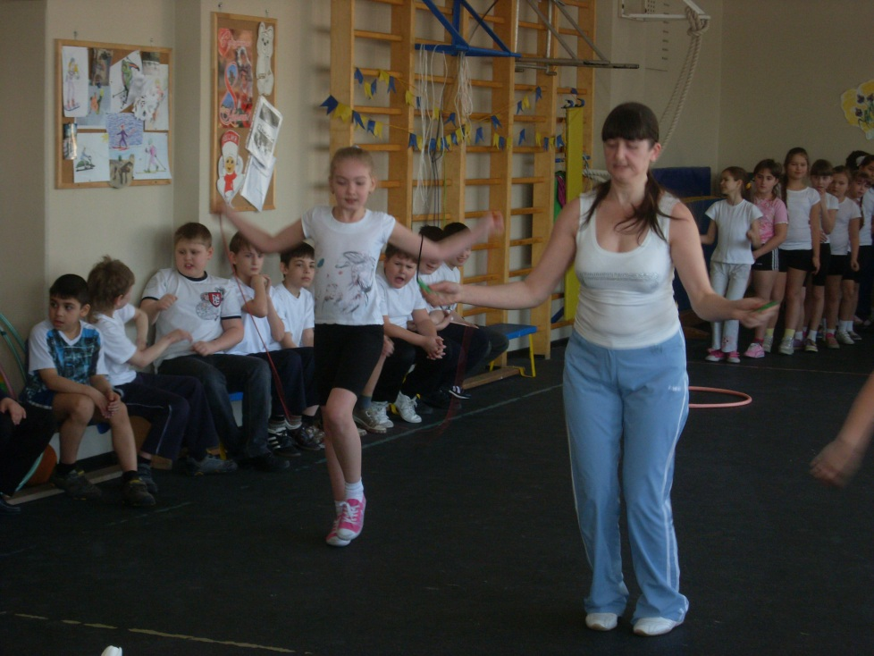
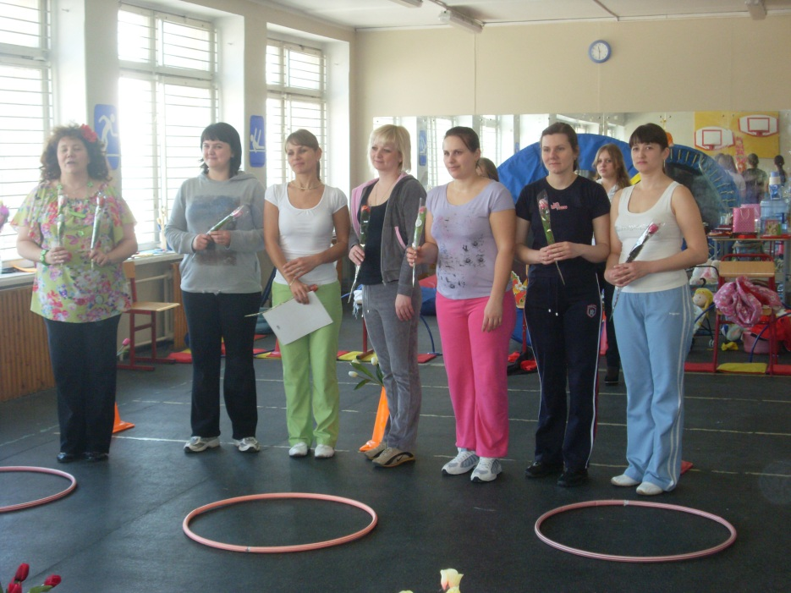
«Папа, мама, я – спортивная семья
(в конце III четверти);

Slide 22
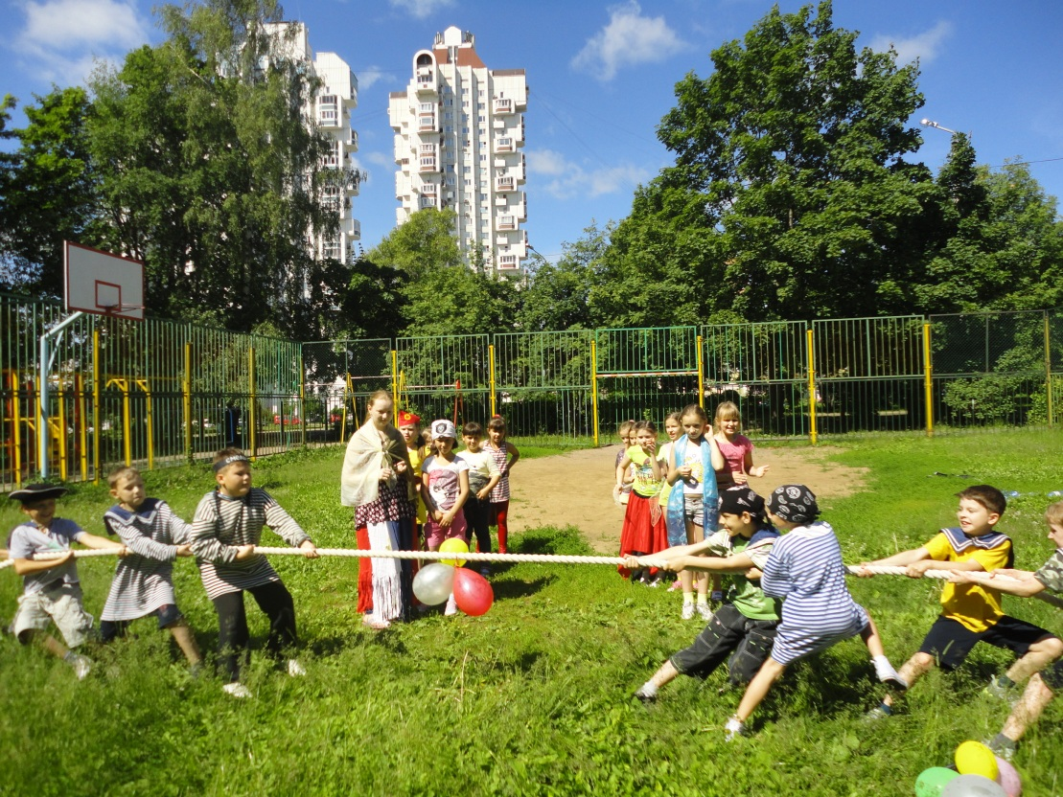
«Ура! Каникулы!»
(праздник на свежем воздухе)

Slide 23
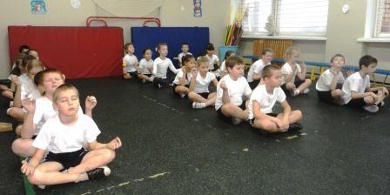
Задача школы – создание правильного режима учебного дня
Ежедневная гимнастика в начале урока в сопровождении музыки;
Весёлые «физкультминутки» в течение урока;

Slide 24
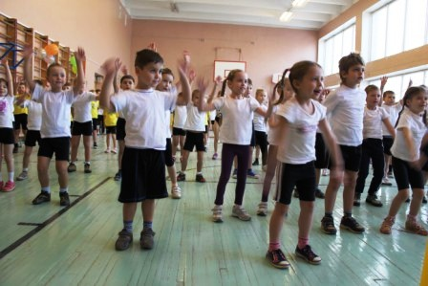
Задача школы – создание правильного режима учебного дня
Длительные перемены;
Подвижные игры на свежем воздухе;
Работа школьных спортивных кружков и секций

Slide 25
Здоровьесберегающие технологии на уроках физической культуры:
беседы о технике безопасности;
беседы о поведении в спортивном зале,
Беседы об отношении детей друг к другу;
стенды с агитационной и наглядной информацией,
выпуск газет на тему «Здоровье», «Спорт в нашей семье» и т.д.;
доброжелательное и уважительное отношение учителя к ученику;

Slide 26
правильное распределение нагрузок и смена деятельности;
обязательное представление учителя об учениках со специальной группой здоровья, посильно-активное вовлечение таких учеников в изучение физкультуры и вопросов сохранения здоровья.

Slide 27
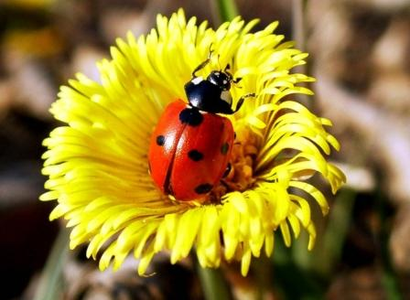
Спасибо за внимание !!! =)

